Slide 1
РОТАРИАНСКИТЕ ЦЕННОСТИ В СВЕТЛИНАТА НА ИЗПЪЛНЕНИЕ ПОДКРЕПАТА НА МЛАДИТЕ НИ ПАРТНЬОРИ ОТ РОТАРАКТ И МЛАДЕЖКИТЕ ПРОГРАМИ
Христо Трънчев, председател на подкомитет за Интеракт.
РК Сливен

Slide 2
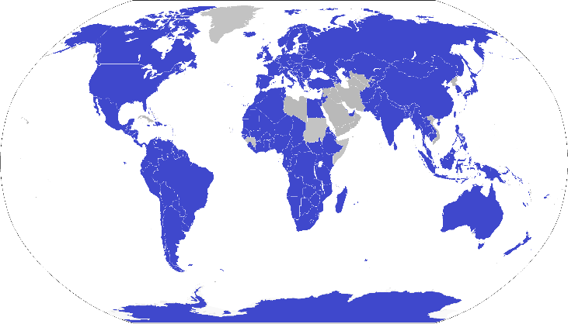

Какви възможности отваря Ротари пред нас ?
Къде има РОТАРИ?
1.2 милиона членове в над 35 хиляди клуба по света
Какво прави Ротари - нашите КАУЗИ?
Мир и разрешаване на конфликти
Профилактика и лечения на заболявания
Водоснабдяване и канализация
Майчино и детско здраве
Основно образование и грамотност
Икономическо развитие и развитие на общността

Slide 3
Какви възможности отваря Ротари пред нас ?
Джон Хейко ,Rotary International- Генерален секретар,2020 –”Ротари е една от най-големите организации за вършене добро в света днес. Над 2 милиарда долара, внесени към местните общностите от 36 000 клуба през 2018 г.”
„Няма грешна възраст да станеш ротарианец. “ Ако някой е на 18 и стане член,това е чудесно. И ако някой е на 80, това също е чудесно. Така че няма грешна възраст да станете ротарианец - и няма идеален размер за Ротари клуб. –
Холгер Кнаак -President of Rotary International in 2020-21.
Марк Малоуни,President RI 2019-2020 : “Време е да направим някои фундаментални промени. Вече знаем какви са бариерите пред ангажираното и разнообразно членство. Време е да действаме според това, което знаем: създаване на нови модели за членство, отваряне на нови пътища към членството в Ротари и изграждане на нови клубове на Ротари и Ротаракт, където съществуващите клубове не отговарят на настоящата нужда.”
Визията и философия на Ротари за програмите за новите поколения : Ротарианските програми за новите поколения са инвестиция в бъдещето – бъдещето на нашите семейства, бъдещето на нашите общества и бъдещето на Ротари. Чрез ротарианските програми за младите поколения, ротарианците споделят идеалите и традициите на Ротари със следващото поколение.
Notes:
Светът се промени. Малко неща са вече същите, както досега . Факт е ,че на глобално ниво, ние сме изправени пред нови големи предизвикателства
Така че, за да отговорим на тези предизвикателства, трябва да зададем три критични въпроса:
Първо, достатъчно пъргавили сме в този бързо променящ се свят, за да се адаптираме ? -. Можем да предприемем практически стъпки, като насърчим всеки свой клуб да създаде свой собствен план за действие. Можем да мислим „извън рамката“ и да развиваме Ротари, като създадем нови и вълнуващи модели на работа в клуба , дори ако тези модели не отговарят на всички наши правила.
Можем да мислим за клуб с гъвкави графици за срещи. Клуб, в който можем да разчупим и променим изискванията за присъствие. Клубове, които предлагат множество типове членство. Клубове, които са привлекателни за по-младите .
Второ, можем ли, предвид годишната си промяна в ръководството, да развием необходимата приемственост за осъществяването на тези адаптации? Успехът на всеки план за действие зависи от приемствеността. Планът за действие на Ротари обхваща пет години, така че, разбира се, той ще надхвърли мандата на всеки ротариански лидер. Без приемственост на целите във всеки един район, той няма да успее.
И трето, може ли нашата организация да продължи да бъде актуална през 21 век? Като почитаме миналото си и прегръщаме нашето бъдеще, ние можем да се развиваме и адаптираме, за да поддържаме Ротари не само в крак с времето, но и като една процъфтяваща организация!
Бъдеще, в което Ротари е динамичен център за новатори. Дом за хора на действие, което нарушава статуквото към по-добро. Място, където нови членове идват при нас поради ясните дългосрочни ползи от членството. Организация на избор за свързване на най-доброто и най-светлото във всяка общност, в поколенията и в социалните различия .

Slide 4
Какви възможности отваря Ротари пред нас ?
„Бих искал всеки Ротари клуб да има стратегическа среща поне веднъж годишно. Всеки клуб
би трябвало да се пита къде иска да бъде след пет години и да знае каква стойност носи.
Какво прави Ротари толкова уникален и си струва да се споделя със света? Какви уникални
възможности отваря за членовете си и за хората, на които служи ?
Ние обичаме хората и където и да отидем по света, ротарианците стават най-добрите ни приятели
и ти се иска да имаш повече време с тях. Ние сме хора от различни среди,
различни поколения, езици и култури.
И това многообразие ни прави страхотни.
Ние сме държани заедно от ценностите, които споделяме.
20 януари 2020 г.
Холгер Кнаак
Елект президент на Ротари Интернешънъл 2020-2021

Slide 5
Какви възможности отваря Ротари пред нас ?
Светът днес не е същият, какъвто е бил при създаването на Ротари през 1905г. Демографските данни са изменени, темпът на промяна се ускори и технологиите създадоха нови възможности за свързване и служба.
Това, което не се е променило, е необходимостта от ценности, които определят Ротари:
Приятелството
Разнообразие
Почтеност
Отдадеността
Безкорестна служба
Лидерство
Notes:
Марк Малоуни – Президент на РИ - Време е да направим някои фундаментални промени. Вече знаем какви са пречките пред ангажираното и разнообразно членство. Време е да действаме според това, което знаем: създаване на нови модели за членство, отваряне на нови пътища за членство в Ротари и изграждане на нови клубове там, където съществуващите не отговарят на настоящите потребности.
Новите модели на клубове представляват възможност за връзка с по-разнородна група от хора - особено с тези, които не могат или не желаят да се присъединят към нашите традиционни клубове.

Slide 6
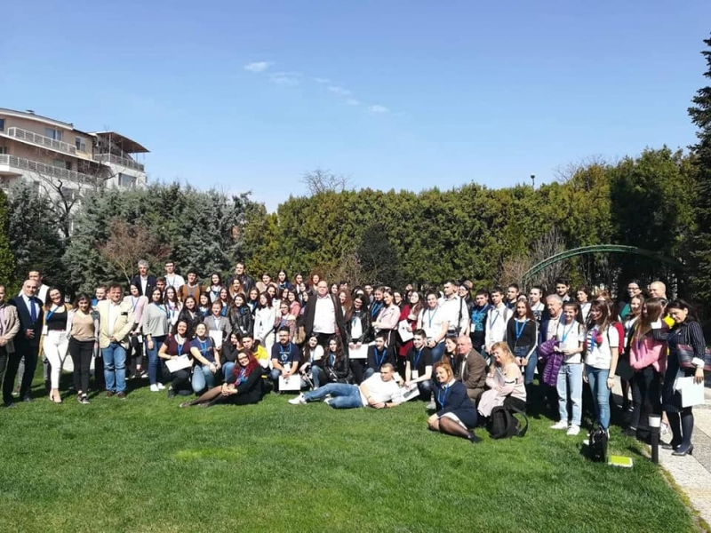



Какви възможности отваря Ротари пред нас ?
Защо?
Ротари вярва в развитието на следващото поколение лидери. Нашите програми помагат на млади хора ,да изградят лидерски умения, да разширят образованието си,
да учат чрез участието си в различните инициативи,
да създават трайни приятелства в целия свят.
Как?
Ротаракт – 18-30 години
Ротари Награди за Млади Лидери – 14-30 години
Ротари международен младежки обмен 15-19 години
Интеракт
Notes:
Пол Харис: „Ако Ротари осъзнава правилно своята съдба, то тя трябва да е еволюционна на моменти, и революционна в други.“
Холгер Кнаак :
„За да бъде подготвен за бъдещето, Ротари трябва да продължи да бъде революционен и да вярва в силата на младостта.“

Slide 7

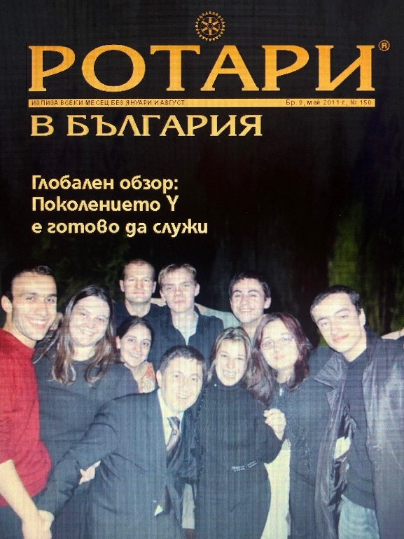

Какви възможности отваря Ротари пред нас ?
Млади, търсещи, активни хора между 12 и 18 години готови да правят добро заедно със своя Ротари клуб.
Къде има Интеракт?
По света:
159 страни - 20 372 клуба – над 460 000 члена
И у нас:
29 града - 53 клуба – над 800 члена
Кога е създадена Програмата Интеракт?
По света:
5.11.1962 г. , Флорида
И у нас:
18.12.2001 г., София
Notes:
„Разрастването на Ротари и особено растежа с младите членове определено ще бъде една от моите цели“, казва Холгер Кнаак – Елект Президент на Ротари Интернешънъл. „Защото, ако загубим контакт с по-младото поколение“ - той вдига ръце и свива рамене, - „овехтяваме“.

Slide 8
На добър час!

